Slide 1
หน่วยที่ 5 การจัดอันดับเว็บไซต์ (SEO)
Mr.Juthawut Chantharamalee
Assistant Professor in Computer Science
(Chairperson of B.Sc. Program in Computer Science) Office. Suan Dusit University, Phone. (+66) 2244-5691 Email. juthawut_cha@dusit.ac.th, jchantharamalee@gmail.com

Slide 2
สาระการเรียนรู้
1. ความหมายของ SEO
2. ประโยชน์ของการทำ SEO
3. ข้อจำกัดของการทำ SEO
4. ประเภทของ SEO
5. ขั้นตอนและกระบวนการทำ SEO

Slide 3
สาระการเรียนรู้
6. ประเภทของ Keyword
7. Keyword กับการทำ SEO
8. การทำ YouTube SEO
9. การทำ Facebook SEO

Slide 4
จุดประสงค์การเรียนรู้
1. บอกความหมายของ SEOได้
2. อธิบายประโยชน์และข้อจำกัดของการทำ SEO ได้
3. อธิบายประเภทและขั้นตอนกระบวนการทำ SEO ได้
4. อธิบาย Keyword กับการทำ SEO ได้
5. มีเจตคติและกิจนิสัยที่ดีในการปฏิบัติงานด้วยความรับผิดชอบ ซื่อสัตย์ ละเอียดรอบคอบ

Slide 5
สมรรถนะประจำหน่วย
1. แสดงความรู้เกี่ยวกับการทำ SEO
2. แสดงความรู้เกี่ยวกับขั้นตอนและกระบวนการทำ SEO
3. ปฏิบัติในการใช้เทคนิคในการทำ SEO

Slide 6
ความนำ
การทำธุรกิจดิจิทัล สิ่งที่สำคัญอย่างหนึ่งก็คือ การโฆษณาประชาสัมพันธ์ และสิ่งที่จะทำให้ข้อมูลเผยแพร่ไปสู่สังคมได้ในวงกว้างก็คือ การเผยแพร่ทางอินเทอร์เน็ต ซึ่งมีหลายรูปแบบ เช่น Facebook, WebSite เป็นต้น เพราะเป็นแหล่งที่มีผู้เข้าชมมากที่สุด แต่การที่จะทำให้ผู้เข้าชมเหล่านั้นเห็นการโฆษณาหรือประชาสัมพันธ์ให้มากที่สุด ก็คือ การทำ SEO ซึ่งจะเป็นการจัดอันดับเว็บไซต์ให้อยู่ในลำดับต้น ๆ ของ Google ซึ่งเป็นเว็บไซต์ที่มีผู้นิยมใช้ในการค้นหามากที่สุด

Slide 7
ความหมายของ SEO
"SEO" ย่อมาจาก "Search Engine Optimization" หมายถึง การทำให้เว็บไซต์ติดอยู่ในอันดับต้น ๆ ของเว็บไซต์ที่ใช้ในการค้นหา โดยการกรอกคำค้นหา (Keyword) ที่ต้องผ่านเครื่องมือค้นหา (Search Engine) ต่าง ๆ อาทิ Google, Yahoo!, Bing เป็นต้น ซึ่งมีวิธีการปรับแต่งเว็บไซต์ ซึ่งรวมถึงการปรับปรุงเนื้อหาและการเพิ่ม Backlink ซึ่งเป็นลิงค์ที่มีคุณภาพมายังเว็บไซต์ บนหน้าแสดงผลการค้นหา (Search Result Page) และเป็นวิธีการที่มีประสิทธิภาพในการเพิ่มยอดผู้เข้าชมเว็บไซต์ในระยะยาว

Slide 8
ประโยชน์ของ SEO
1. การเพิ่มจำนวนผู้เข้าชมเว็บไซต์
2. เพิ่มโอกาสในการขายสินค้าหรือบริการ
3. โปรโมทเว็บไซต์ให้เป็นที่รู้จักและเพิ่มความน่าเชื่อถือ
4. ลดค่าใช้จ่ายในการลงโฆษณา

Slide 9
ข้อจำกัดของการทำ SEO
1. ระยะเวลาในการทำงาน
2. การลงทุนที่มากขึ้น
3. ไม่มีการรับประกันว่าจะได้ผล
4. ถ้าทำผิดอาจจะถูกลดอันดับ
5. มีหลายปัจจัยที่ทำได้
6. มีคู่แข่งจำนวนมากขึ้น

Slide 10
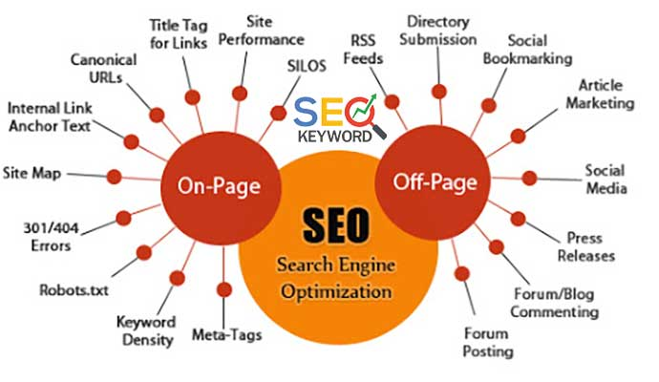
ประเภทของ SEO
1. ON Page SEO
2. OFF Page SEO
3. Technical SEO

Slide 11
ON Page SEO
On Page SEO คือกระบวนการปรับแต่ง แก้ไข หรือจัดการสิ่งต่าง ๆ บนเว็บไซต์ให้มีคุณสมบัติตามที่ Google ต้องการ เพื่อให้ดึงข้อมูลของเว็บไปจัดเก็บไปเป็นผลการค้นหาให้มีประสิทธิภาพที่สุด เป็น SEO ที่มีอำนาจในการจัดมากที่สุดเพราะแทบจะทุกอย่างอยู่บนเว็บไซต์

Slide 12
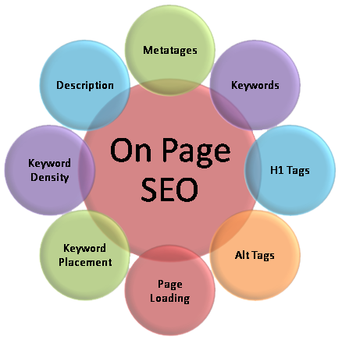
ON Page SEO

Slide 13
OFF Page SEO
Off Page SEO คือการจัดการปัจจัยภายนอกเพื่อให้ตำแหน่งผลการค้นหาดีขึ้น เช่นลิงค์ภายนอกที่เข้ามายังเว็บ หรือที่เรียกว่า Backlink นั่นเอง หลาย ๆ คนเข้าใจว่า Off Page SEO ก็คือการทำ Backlink เข้ามาเท่านั้น นอกจาก Backlink แล้วยังมีปัจจัยอื่น ๆ อีกมากมาย

Slide 14
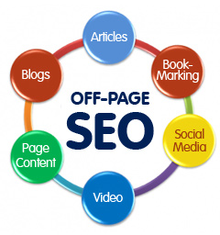
OFF Page SEO

Slide 15
TECHNICAL SEO
Technical SEO มีลักษณะคล้าย ๆ กับ On Page SEO ก่อนหน้าเว็บมาสเตอร์หรือผู้เชี่ยวชาญด้าน Search Engine มองว่าวิธีการต่าง ๆ ด้านเทคนิคที่ทำบนเว็บ (ที่ไม่เกี่ยวกับการจัดการเนื้อหาหรือ Content) เพื่อให้เว็บไซต์ติดอันดับต้น ๆ เป็น On Page SEO ทั้งหมด แต่หลังจากปี 2011 เป็นต้นมาการจัดการและปรับปรุงทางเทคนิคเริ่มมีความซับซ้อนมากขึ้น

Slide 16
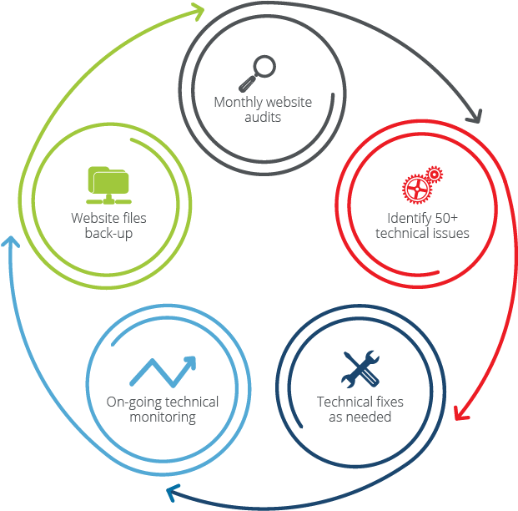
TECHNICAL SEO

Slide 17
ขั้นตอนและกระบวนการทำ SEO
ขั้นตอนที่ 1 การวิเคราะห์ Keyword
ขั้นตอนที่ 2 การวางโครงสร้างเว็บไซต์
ขั้นตอนที่ 3 การสร้างเว็บไซต์ที่ดี
ขั้นตอนที่ 4 การเขียนบทความที่ดี

Slide 18
ขั้นตอนและกระบวนการทำ SEO
ขั้นตอนที่ 5 การติดตั้งเครื่องมือของ Google
ขั้นตอนที่ 6 การโปรโมทบทความ
ขั้นตอนที่ 7 การสร้างลิงค์ที่ดี
ขั้นตอนที่ 8 การวัดผล ตรวจสอบอันดับ

Slide 19
ประเภทของ Keyword
1. Mass Keyword
2. Niche Keyword
3. Longtail Niche Keyword

Slide 20
Mass Keyword
Mass Keyword คือ คำที่เป็นคำค้นหาหลักของธุรกิจ เป็นคำกว้าง ๆ ไม่เฉพาะเจาะจง มีปริมาณการค้นหาสูง คู่แข่งมีจำนวนมาก ติดอันดับยากที่สุด บางครั้งอาจยังไม่ใช่ Keyword ทำเงิน เหมาะเป็น keyword ตั้งต้น เพื่อใช้ค้นหา keyword อื่นๆ

Slide 21
Niche Keyword
Niche Keyword คือ คำที่ขยายความ Mass Keyword มีความเฉพาะเจาะจง มีปริมาณค้นหาไม่สูงมากเมื่อเทียบกับ Mass Keyword หากเว็บเรามีอันดับติดหน้าแรกที่คำ Niche Keyword โอกาสขายของได้ก็มีมากขึ้น

Slide 22
Longtail Niche Keyword
Longtail Niche Keyword คือ คำที่เฉพาะเจาะจง ถ้าขายสินค้า คือคำที่แสดง ยี่ห้อ ชื่อรุ่น ทำเลที่ตั้งร้าน หากเป็นการขายบริการ คือสิ่งที่แสดงความแตกต่าง ๆ ของธุรกิจ หรือชี้ชัดว่าเพื่อใคร คนที่ค้นหา ด้วย Longtail Niche Keyword ยาว ๆ แสดงว่าเขาต้องการสินค้านั้นจริงๆ

Slide 23
สรุปประเด็นสำคัญ
"SEO" ย่อมาจาก "Search Engine Optimization" หมายถึง การทำให้เว็บไซต์ติดอยู่ในอันดับต้น ๆ ของเว็บไซต์ที่ใช้ในการค้นหา โดยการกรอกคำค้นหา (Keyword) ที่ต้องผ่านเครื่องมือค้นหา (Search Engine) ต่าง ๆ
การจัดทำ SEO มีประโยชน์คือ เพิ่มจำนวนผู้เข้าชมเว็บไซต์ เพิ่มโอกาสในการขายสินค้าหรือบริการ โปรโมทเว็บไซต์ให้เป็นที่รู้จักและเพิ่มความน่าเชื่อถือ ลดค่าใช้จ่ายในการลงโฆษณา

Slide 24
สรุปประเด็นสำคัญ
SEO จะประกอบไปด้วย
On Page SEO คือ กระบวนการปรับแต่ง แก้ไข หรือจัดการสิ่งต่าง ๆ บนเว็บไซต์ให้มีคุณสมบัติตามที่ Google ต้องการ เพื่อให้ดึงข้อมูลของเว็บไปจัดเก็บไปเป็นผลการค้นหาให้มีประสิทธิภาพที่สุด เป็น SEO ที่มีอำนาจในการจัดมากที่สุดเพราะแทบจะทุกอย่างอยู่บนเว็บไซต์
Off Page SEO คือ การจัดการปัจจัยภายนอกเพื่อให้ตำแหน่งผลการค้นหาดีขึ้น เช่นลิงค์ภายนอกที่เข้ามายังเว็บ หรือที่เรียกว่า Backlink นั่นเอง หลาย ๆ คนเข้าใจว่า Off Page SEO ก็คือการทำ Backlink เข้ามาเท่านั้น นอกจาก Backlink แล้วยังมีปัจจัยอื่น ๆ อีกมากมาย

Slide 25
สรุปประเด็นสำคัญ
Technical SEO มีลักษณะคล้าย ๆ กับ On Page SEO ก่อนหน้าเว็บมาสเตอร์หรือผู้เชี่ยวชาญด้าน Search Engine มองว่าวิธีการต่าง ๆ ด้านเทคนิคที่ทำบนเว็บ (ที่ไม่เกี่ยวกับการจัดการเนื้อหาหรือ Content) เพื่อให้เว็บไซต์ติดอันดับต้นๆ เป็น On Page SEO ทั้งหมด แต่หลังจากปี 2011 เป็นต้นมาการจัดการและปรับปรุงทางเทคนิคเริ่มมีความซับซ้อนมากขึ้น

